Slide 1
Barnaskurðlækningar - 3
2018
Sigurður Björnsson

Slide 2
III Kviðarbráðatilfelli á barnadeild
Neonatal ileus = Ileus hjá nýfæddum
Duodenal obstruction = Duodenal hindrun
Atresia
Malrotation = Meðfæddur vansnúningur á görn
Volvulus = Garnaflækja
Meconium ileus
NEC = Þarmadrepsbólga

Slide 3
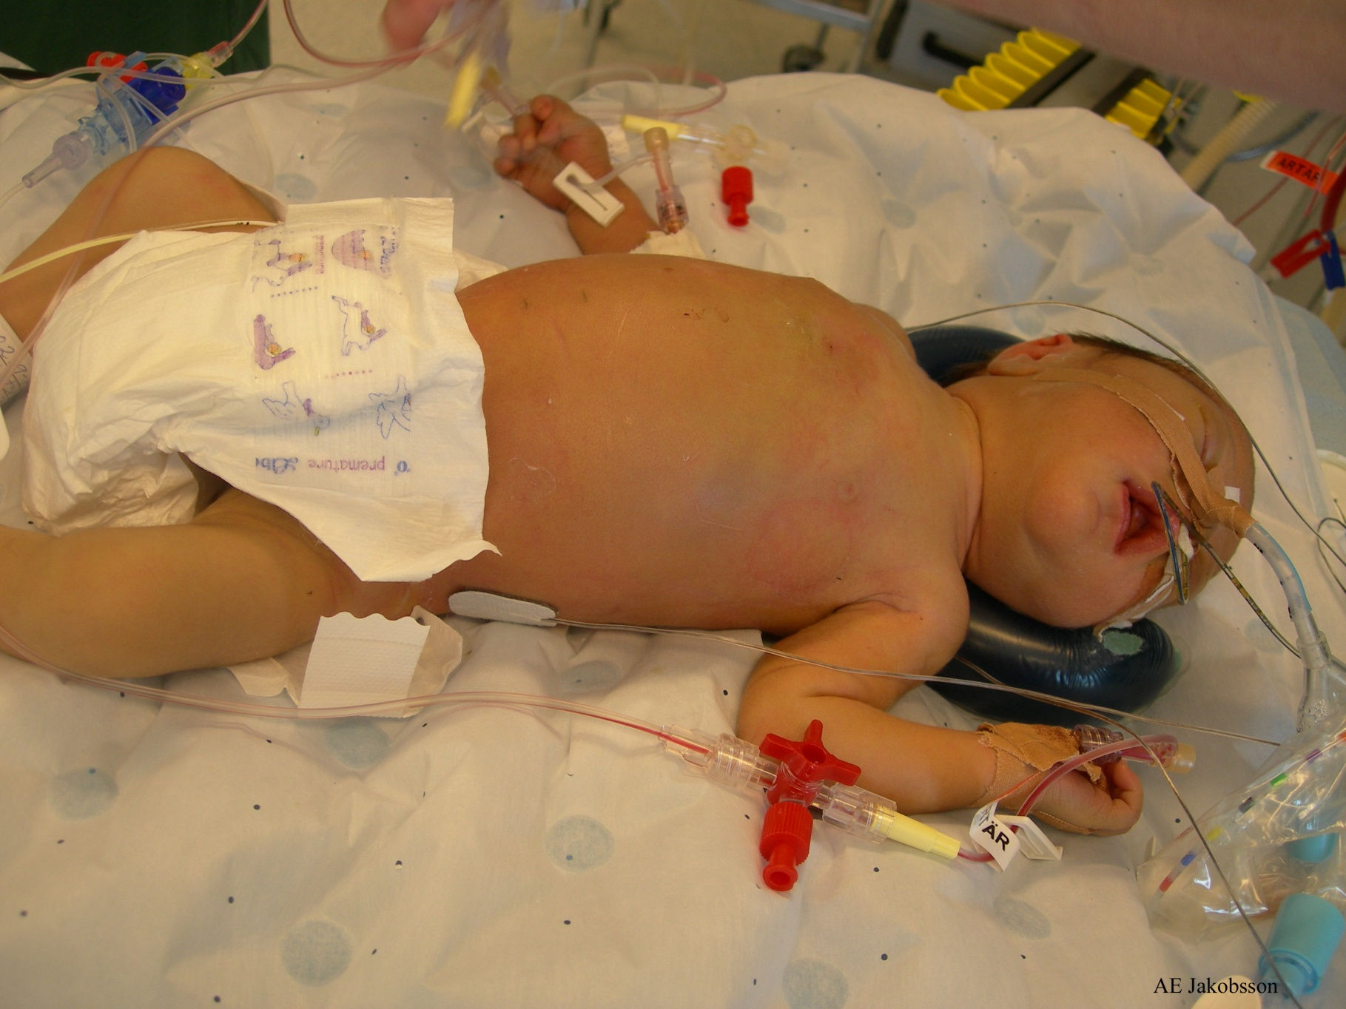
Neonatal ileus = Ileus hjá nýfæddum

Slide 4
Orsök
Anatomisk hindrun í görninni atresia eða stenósa
Óeðlilegt innihald í görninni (mekoniumileus)
Ytri þrýstingur á garna lumen (Ladds bönd við malrotation)
Strangulation á mesenterial æðum við volvulus
Truflun á taugum (Mb Hirschsprung)
Lífhimnubólga vegna rofs á görn
( NEC og mekonium peritonit )

Slide 5
Orsök
Há hindrun :
Duodenal atresia
Malrotation með volvulus
Lág hindrun :
Hirschsprungs sjúkdómur
Mekonium ileus
Smágirnis atresia

Slide 6
Einkenni
1 ) Polyhydramnios (vatnsleg)
2 ) Galllituð uppköst
3 ) Seinkun á komu mekonium
(barnabik)
4 ) Þaninn kviður
5 ) Engir verkir

Slide 7
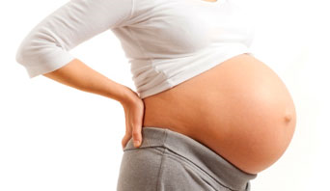
1 ) Polyhydramnios Prenatal
Maternal polyhydramnios
Truflun á eðlilegri amniotic vökva upptöku í görninni
Sónar á meðgöngu sýnir víðar vökvafylltar garnalykkjur
intrauterin vaxtarskerðing

Slide 8
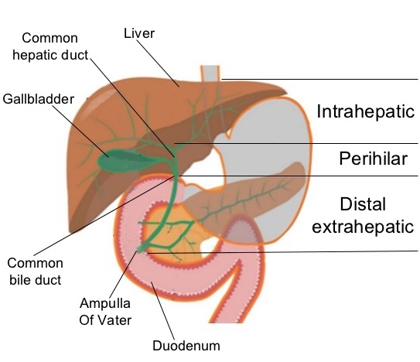
2 ) Galllituð uppköst
Ef hindrunin er fyrir neðan papilla of Vateri
Mekaniskur ileus þar til rannsóknir hafa sýnt fram á annað
Merki um garna hindrun ef barnið hefur ekki sepsis, meningit eða adrenogenitalt syndrom
(uppköstin venjulega ekki galllituð)

Slide 9
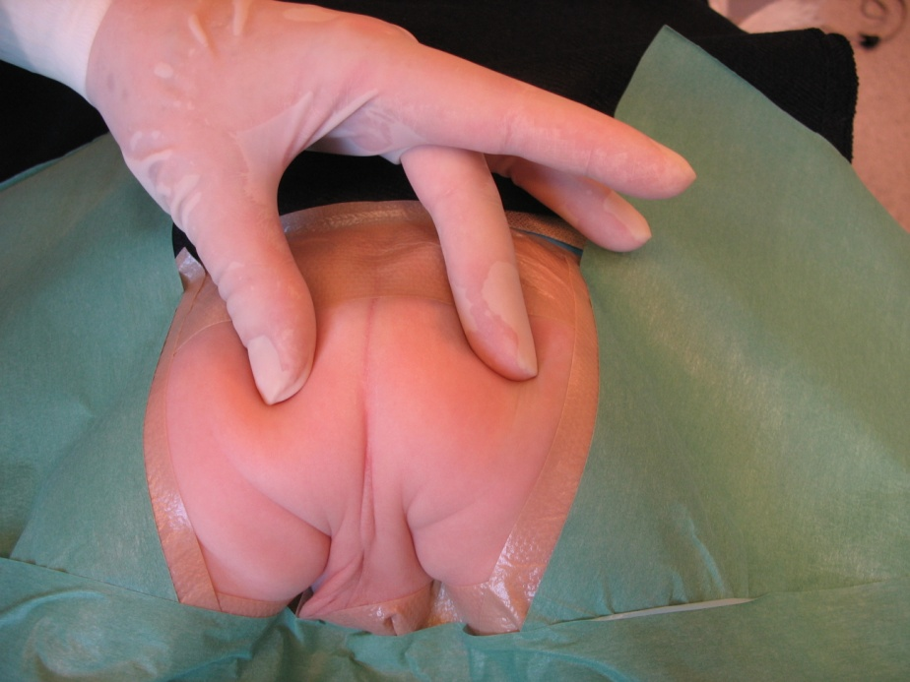
3 ) Seinkun á komu mekonium (barnabik)
Eðlilega kemur mekonium fyrstu 24 (-48) tímana eftir fæðingu
Seinkun komu mekonium bendir oft til mekanisks ileus
Seinkun komu mekonium getur orðið án ”kirurgiskrar” ástæðu, (fyrirburar)

Slide 10
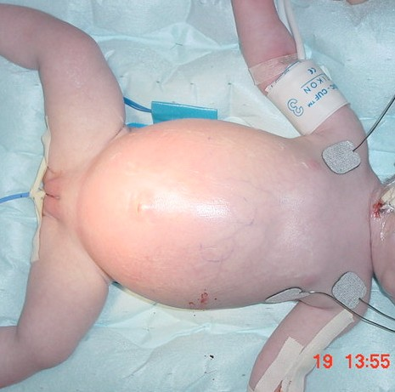
4 ) Þaninn kviður
Þetta er minnst áræðanlega ileus einkennið
Kviðurinn er þanin af víkkuðum smágirnis lykkjum ef hindrunin er lág, eins og við Mb. Hirschsprung eða ileumatresiu
Ef hindrunin er há (t.d. Duodenal atresia) er görnin fyrir neðan hindrunina samanfallin og kviðurinn því lítill

Slide 11
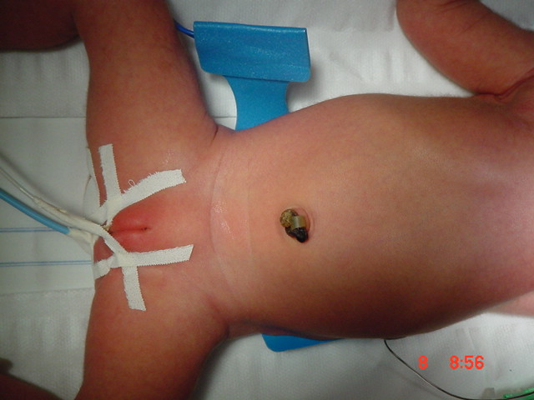
5 ) Engir verkir
Verkjalaus
Hindrunin hefur verið til staðar í langan tíma þegar barnið fæðist og görnin víkkuð, þykkveggja og paralytisk

Slide 12
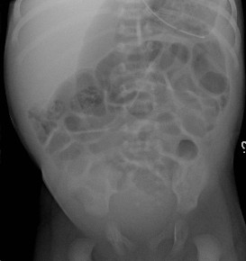
Greining
Kviðaryfirlit
Sýnir loft dreifinguna í görnunum + víðar garnalykkjur með vökvaborð
Hjá nýfæddum er erfitt að skilja á milli smágirnis og ristils

Slide 13
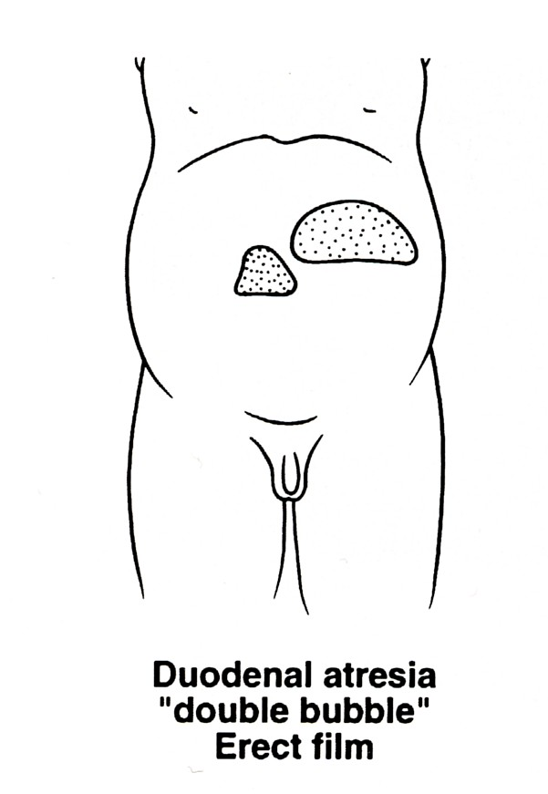
Kviðaryfirlit
Við duodenal atresiu sést klassísk ”dubbel bubbla”
loft í maganum og proximal duodenum, en ekkert loft lengra distalt

Slide 14
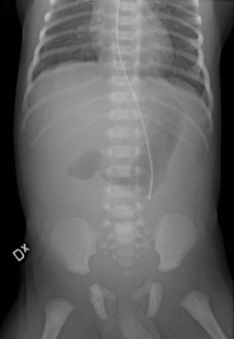

Slide 15
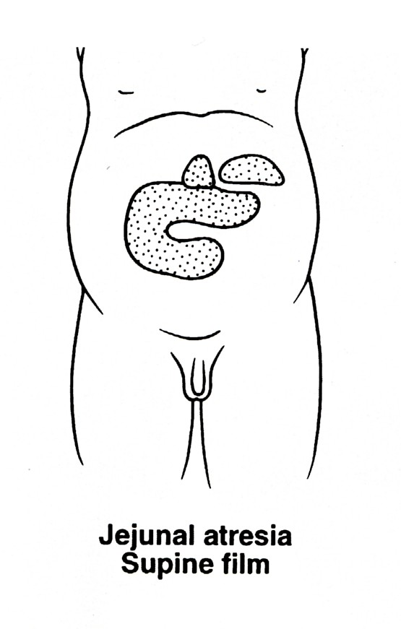
Kviðaryfirlit
Til þess að meta hæð hindrunarinnar er athugaður fjöldi garnalykkja með vökvaborðum
= 2 – 3
= proximal atresia

Slide 16
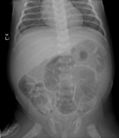

Slide 17
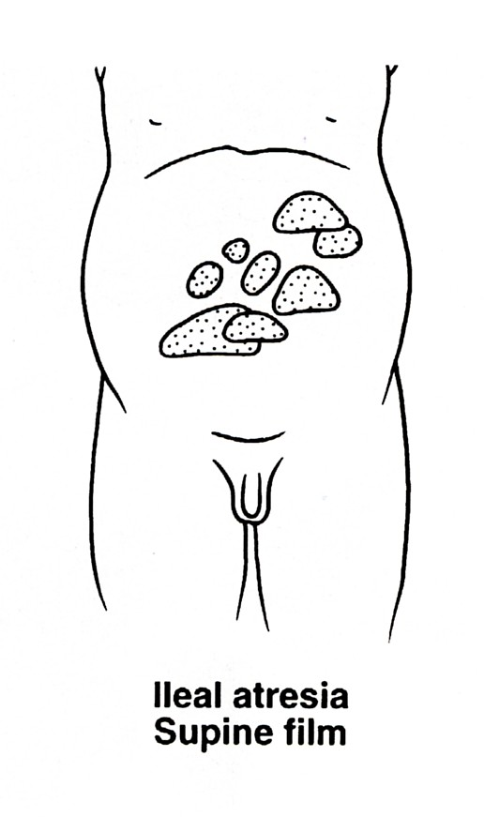
Kviðaryfirlit
Til þess að meta hæð hindrunarinnar er athugaður fjöldi garnalykkja með vökvaborðum
= margar
= distal atresia eða Hirshsprungs sjúkdomur

Slide 18
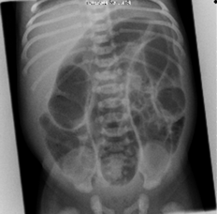

Slide 19
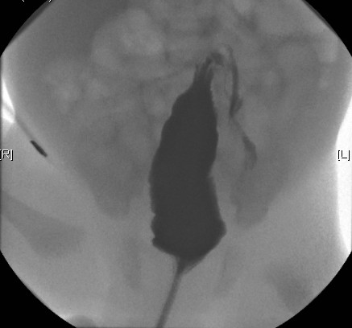
Rtg. Kolon
Við lága hindrun er rtg. kolon fyrsta rtg. rannsóknin með skuggaefni
Eftir rtg. passage er ekki hægt að gera rtg. kolon
Hirchspungs sjukdóm og Meconium ileus

Slide 20
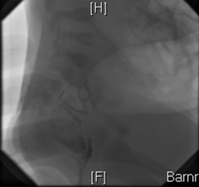
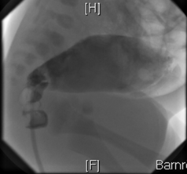
Rtg. Kolon

Slide 21
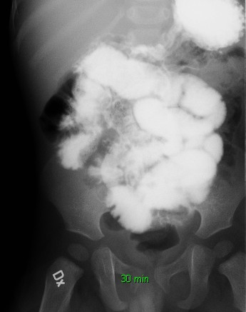
Rtg. Passage
Sýnir
Duodenal membran
proximal stenosur
malrotation með volvulus

Slide 22
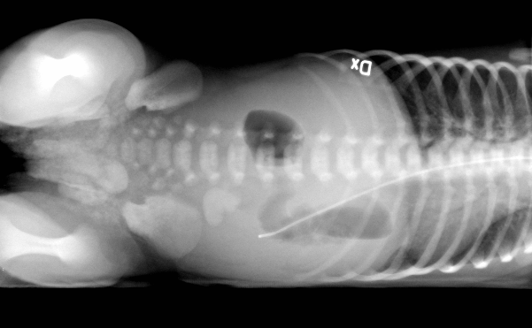
Duodenal obstruction = Duodenal hindrun
Tíðni :
1/10 000 – 40 000 fæddra
20 –40 % hafa Trisomi 21
Mismunandi tegundir

Slide 23
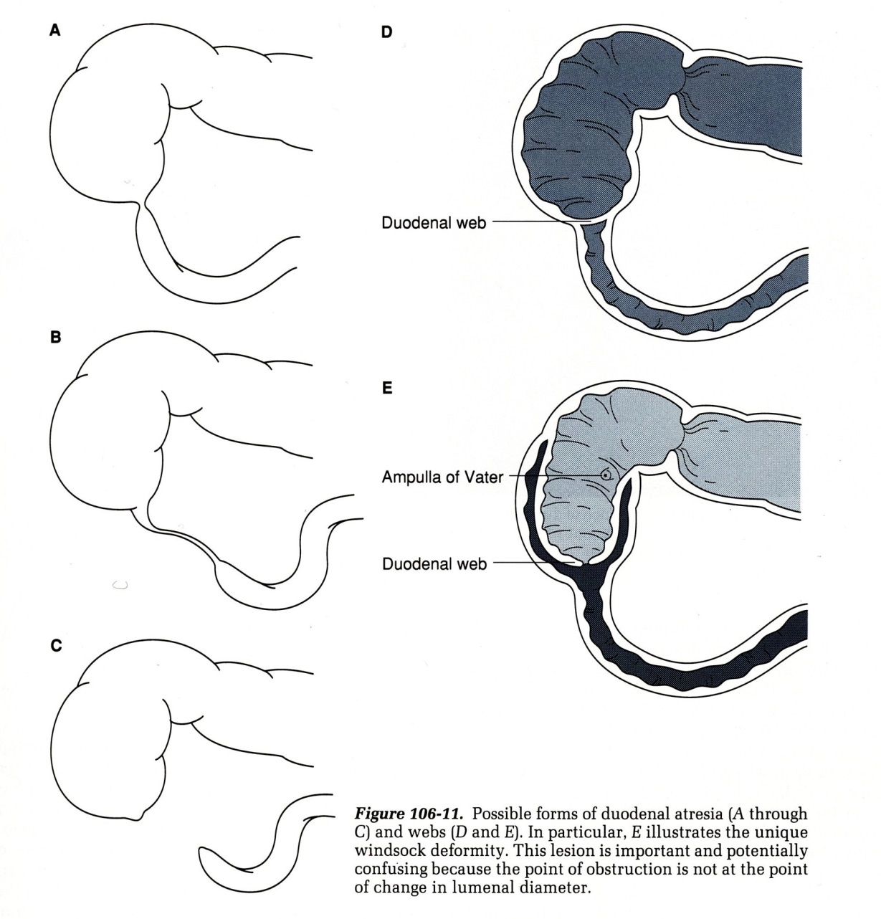
Atresia, stenos eða membran

Slide 24
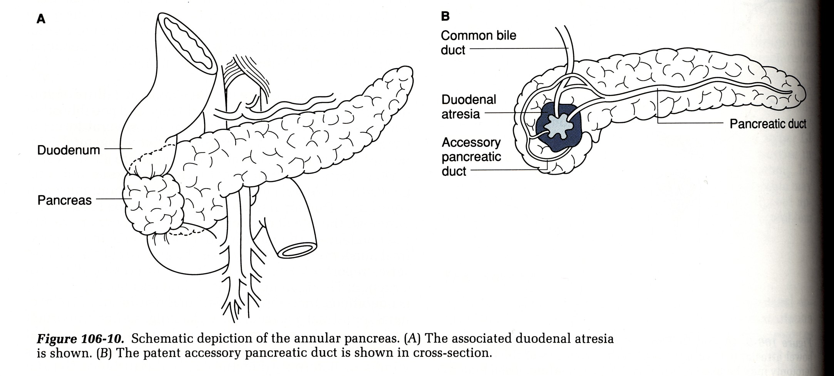
Pankreas annulare

Slide 25
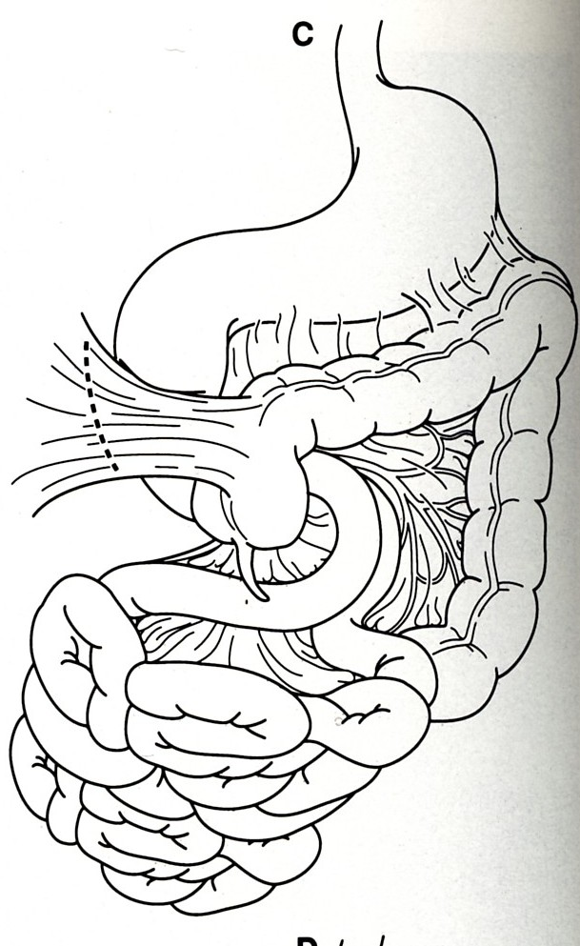
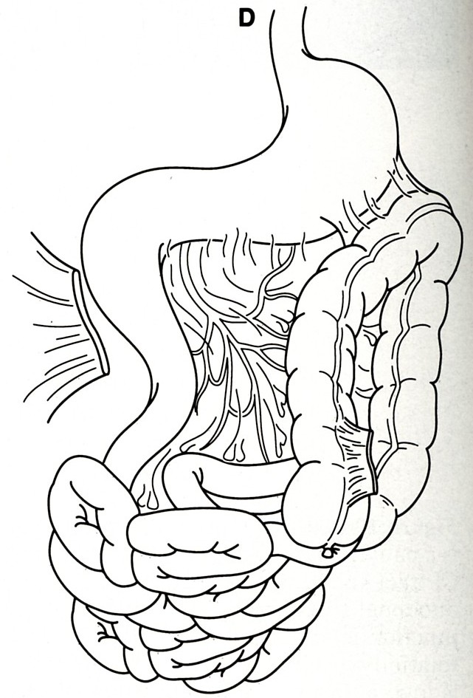
Ladd’s bönd

Slide 26
Einkenni
50% polyhydramnios (vatnsleg)
Galllituð uppköst, byrja innan 24 – 48 klst.
Lífleg maga peristaitik í efri hluta kviðar
Kviður ekki spenntur (mögulega efri hluti)
Ekkert eða lítið mekonium kemur
Þrýstingur á ductus choledochus getur leitt til gulu (ikterus) 5 –10%

Slide 27
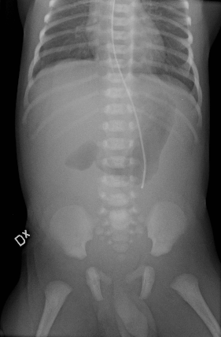
Greining
Rtg. kviðaryfirlit = “Dubbel bubbla”
þaninn og loftfylldur magi, ásamt þöndum og loftfylltum efri hluta skeifugarnar (duodenum)

Slide 28
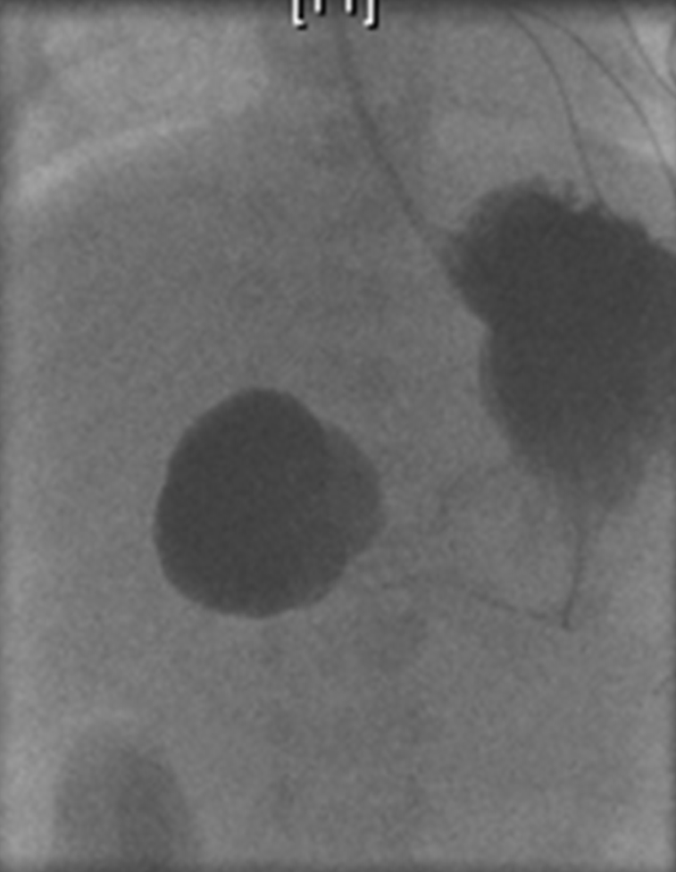
Greining
Sónar = “Dubbel bubbla”
Rtg. passage = “Dubbel bubbla”

Slide 29
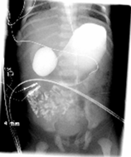
Rtg. Passage = Dubbel bubbla

Slide 30
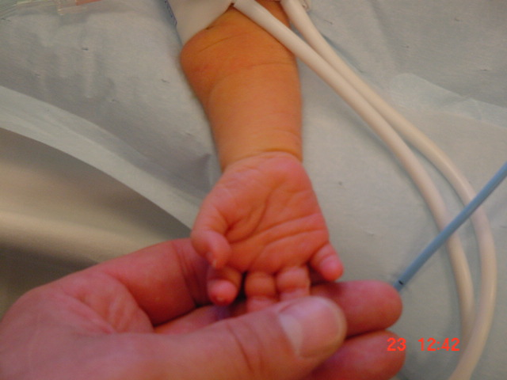
Meðferð
Magasonda
Leiðrétta vökvabalans
Karyotypa / Mb. Down
Ómun af hjarta

Slide 31
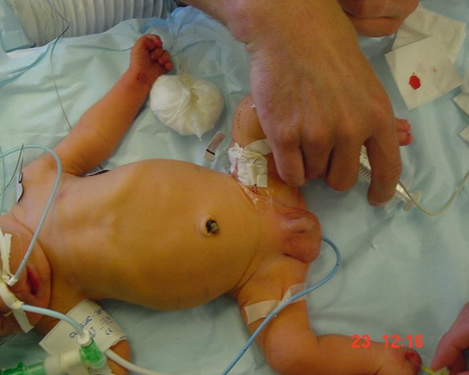
Aðgerð
duodeno-duodenostomi
exidera membran

Slide 32
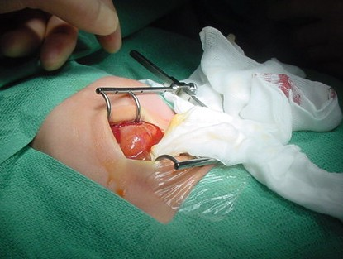

Slide 33
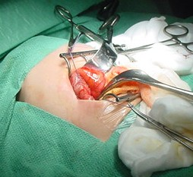

Slide 34
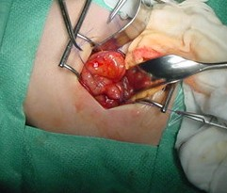

Slide 35
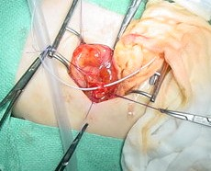

Slide 36
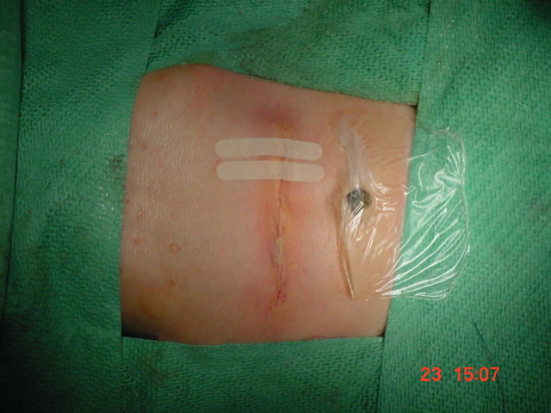

Slide 37
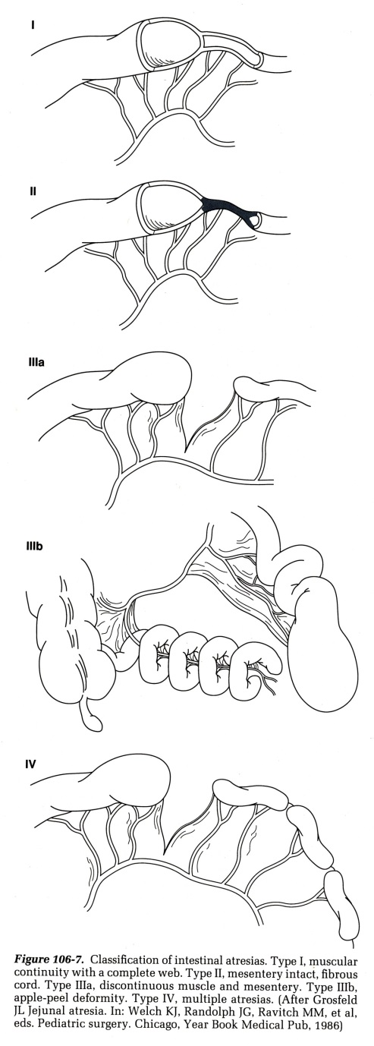
Atresia
Týpa I = intraluminal himna = ófullkomin rekanalisering
Týpa II = blóðflæði truflun, invagination, volvulus, thrombo-ebolism
Týpa III = blóðflæði truflun, invagination, volvulus, thrombo-ebolism
Týpa IIIb = blóðflæði truflun í arteria mesenterica
Týpa IV = blóðflæði truflun í arteria mesenterica

Slide 38
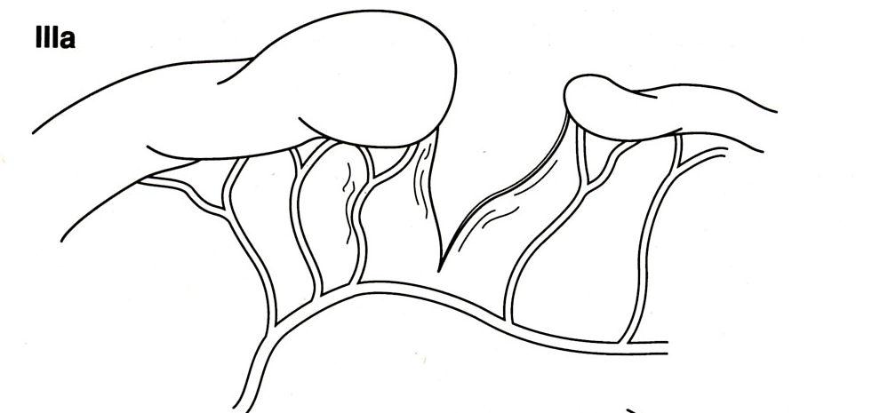
Smágirnis atresia eða stenosa
90 % atresia
10 % stenosis eða intraluminal himna með gati
Algengast í distala ileum
6 – 20 % margar atresiur

Slide 39
Einkenni
Galllituð uppköst
Þaninn kviður
Hvítt slím per rectum

Slide 40
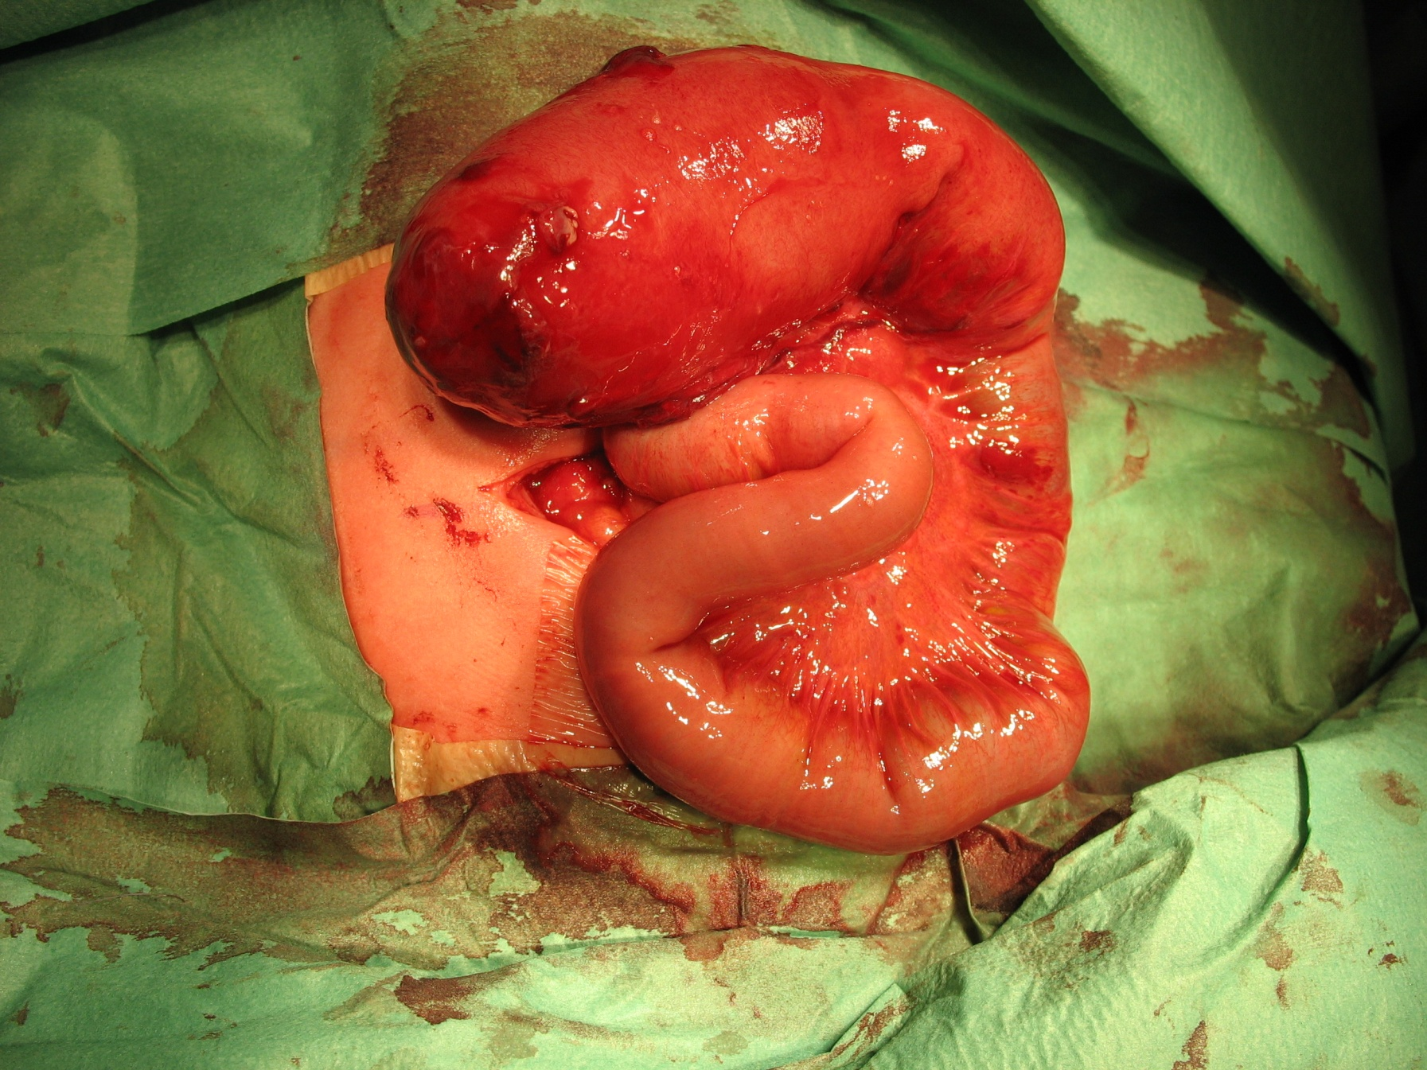
Atresia typa IIIa

Slide 41
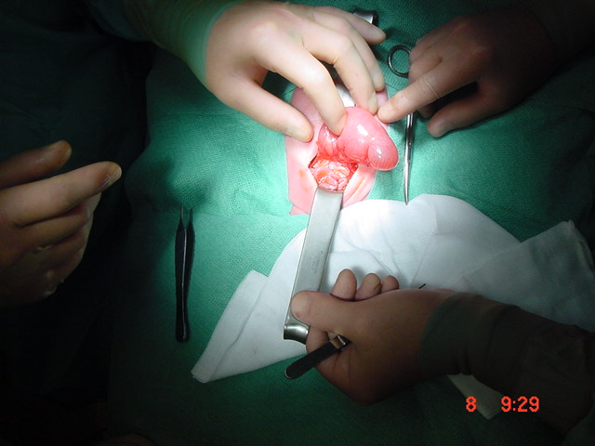
Atresia typa IIIb

Slide 42
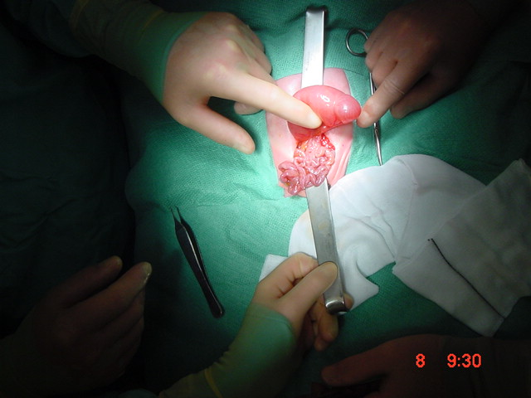

Slide 43
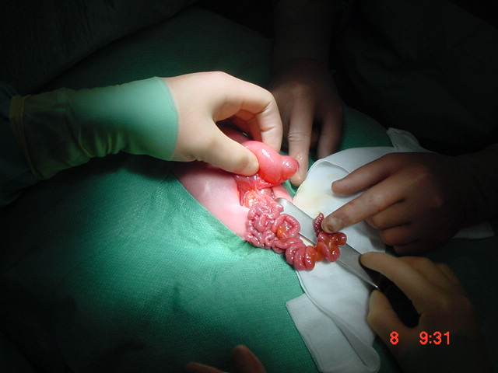

Slide 44
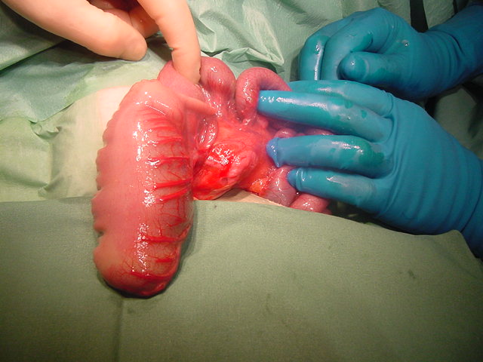
Kolon Atresia

Slide 45
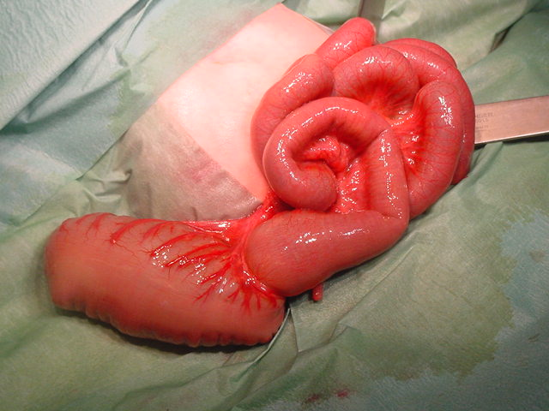

Slide 46
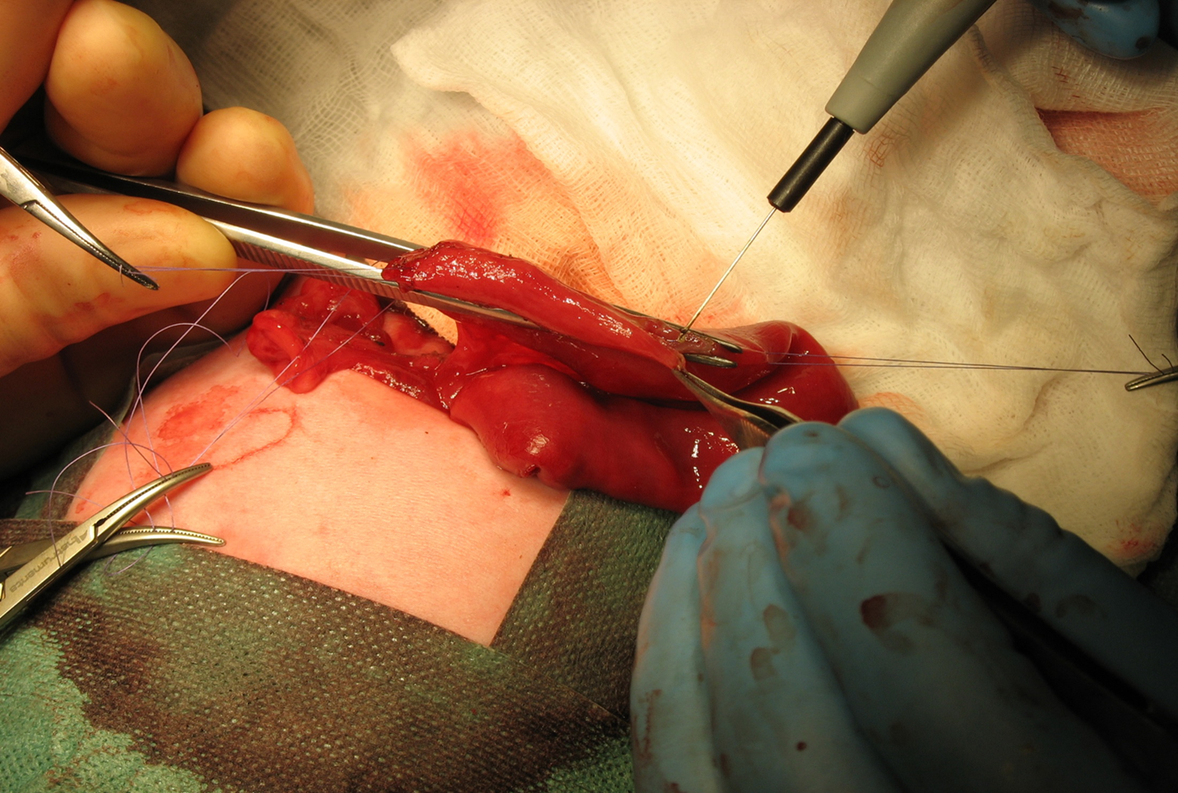

Slide 47
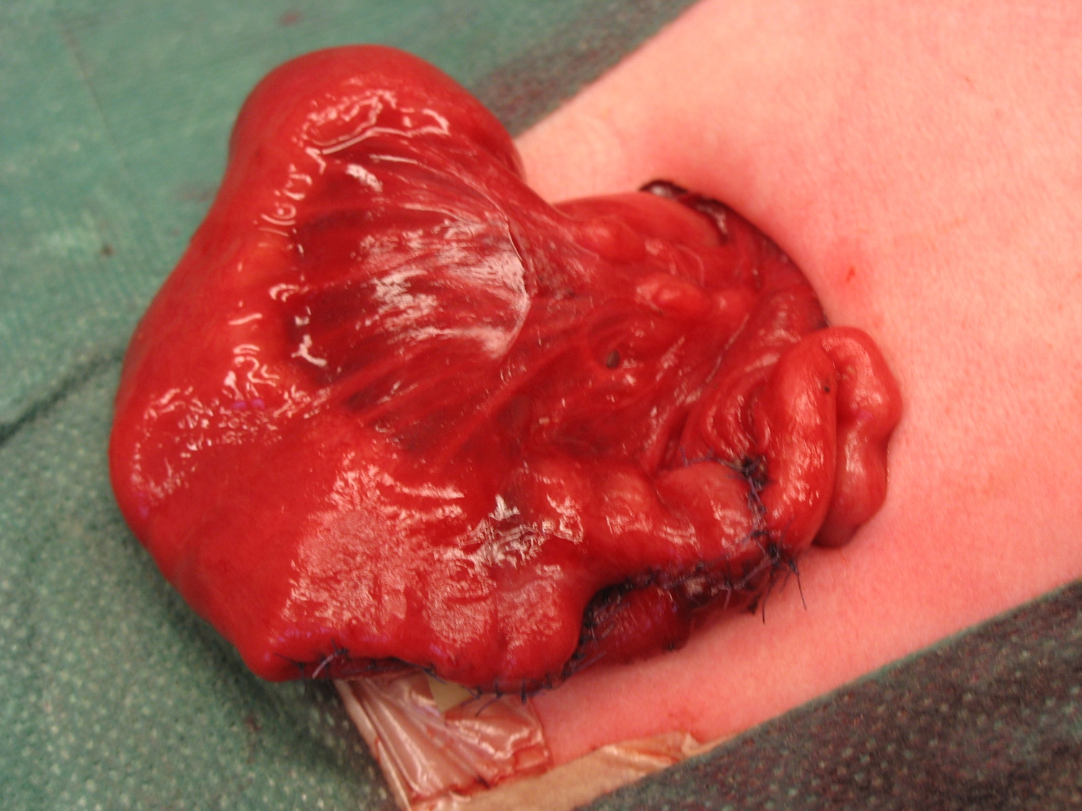

Slide 48
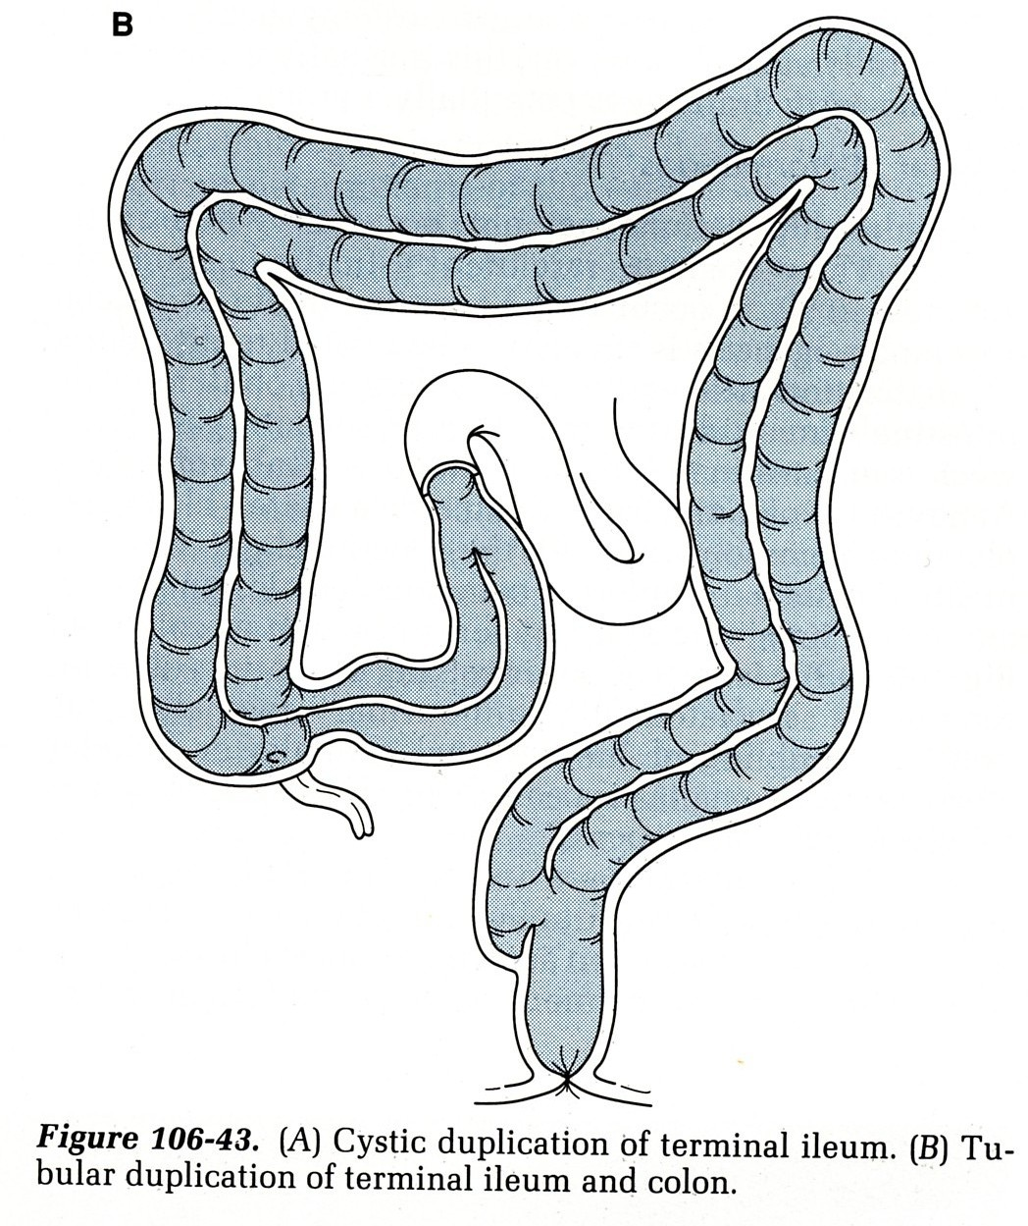
Duplication

Slide 49
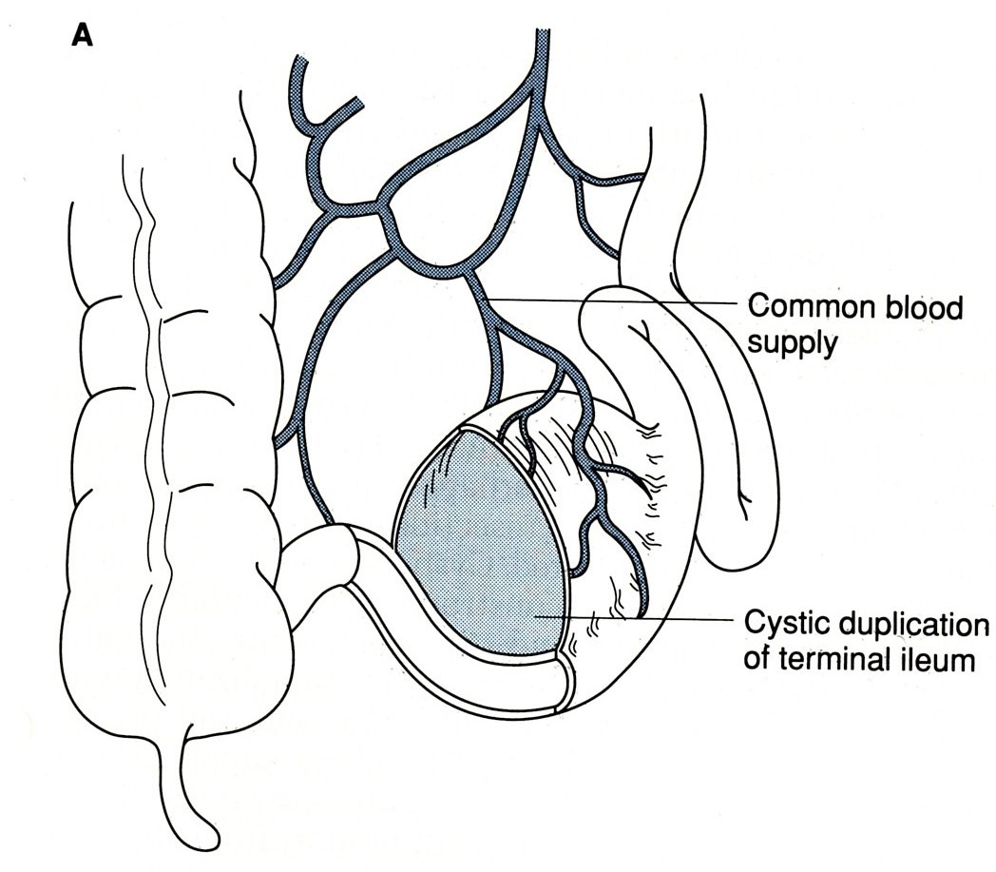
Duplication

Slide 50
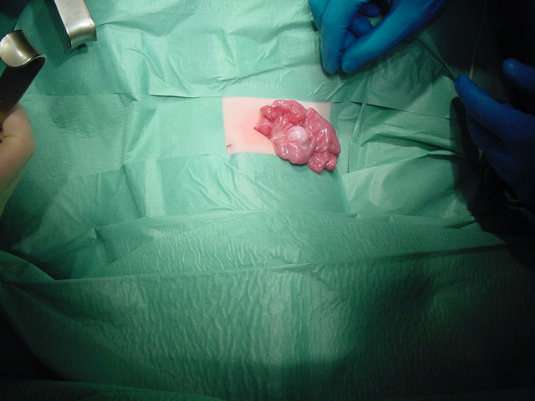
Duplication

Slide 51
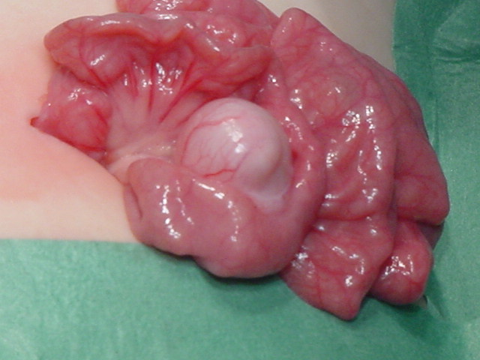

Slide 52
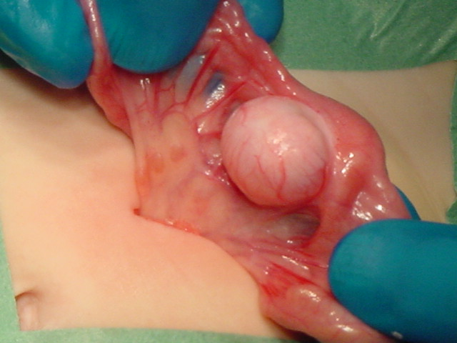

Slide 53
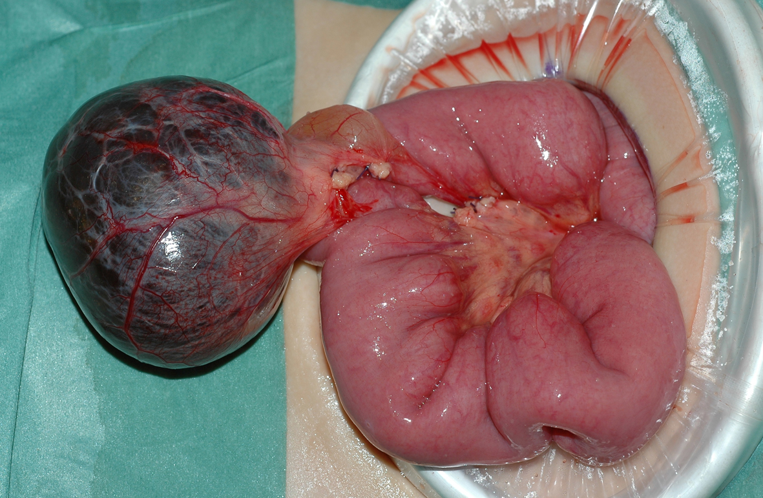
Duplication

Slide 54
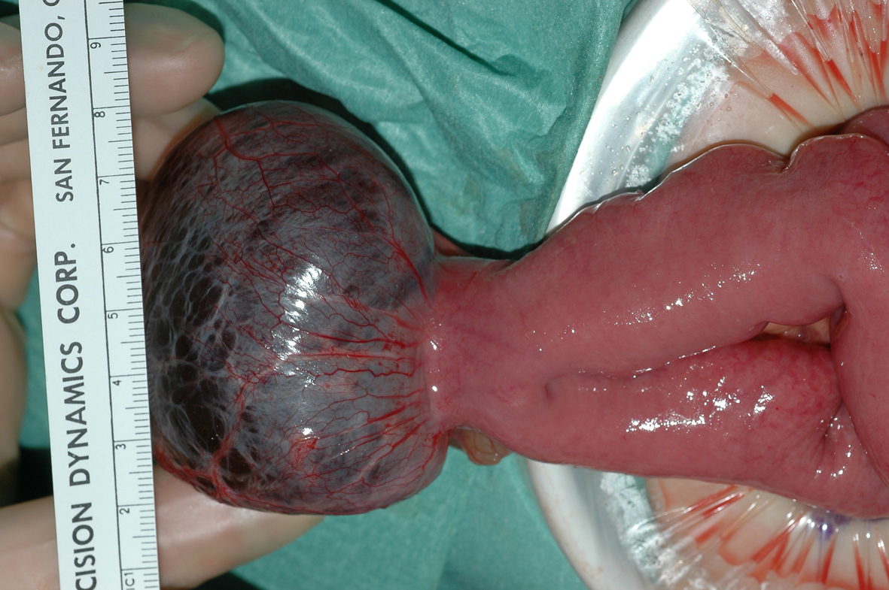

Slide 55
Malrotation = Meðfæddur vansnúningur á görn
Sést í einhverju formi hjá 1%
Fysiologiski snúningur garnarinnar 270 gráður, á móti gangi klukkunnar, á 3 mánuði fósturþroskans getur stöðvast hvar sem er
Hætta á volvulus = garnaflækja

Slide 56
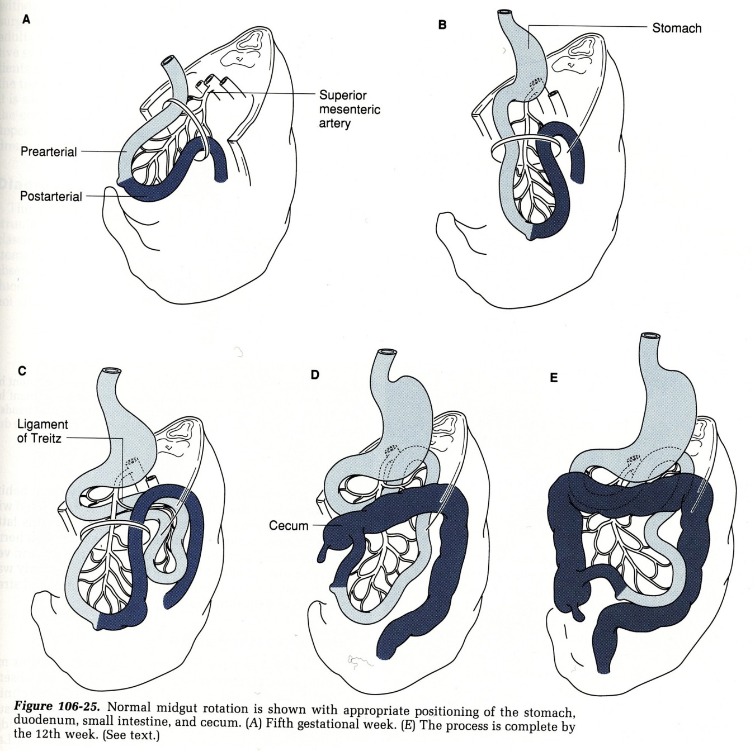
Snúningur 270 gráður

Slide 57
Eðlileg festing garnarinnar

Slide 58
Partial malrotation
Caecum hefur ekki færst niður í hægri fossu og liggur fyrir neðan lifrina
Caecum hefur festingu í aftari kviðveggin með bandvef, sem liggur yfir neðri hluta duodenum
= Ladd’s bönd
Getur valdið hárri hindrun (duodenal hindrun)

Slide 59
Total malrotation
Eðlileg festing garna við aftari kviðvegginn vantar og öll görnin frá mótum duodenum-jejunum til rektum liggur laus

Slide 60
Eðlileg festing garnarinnar

Slide 62
Einkenni
Malrotation er anatomiskt afbrigði sem getur verið einkennalaust
Hætta er á að hann sé lífshættulegur, aukin hætta á volvulus
75% greinist < 1 mán.
90% greinist < 1 árs
Duodenal obstruction ( Ladds bönd )
Volvulus

Slide 63
Volvulus
Garnirnar snúast í kringum mesenterial rótina, það snýst upp á rótina og kyrkir blóðflæði til garnanna (A. Mesenterica Sup.)
Getur valdið total nekrósu á smágirni, frá distala helming duodenum að miðjum kolon transversum

Slide 64
Einkenni
Ileus einkenni
Galllituð uppköst
Kviðverkir sem koma og fara hjá eldri börnum
Galllituð uppköst sem koma skyndilega hjá nýfæddum eru talin vera malrotation með volvulus, þar til búið er að sýna fram á að orsökin sé önnur

Slide 65
Einkenni
Við truflun á blóðflæði
Við gangren
Ischemiskir verkir
Ileus einkenni
Galllituð uppköst
Þaninn kviður
Eymsli í kvið
rectal blæðing
perforation, peritonit
acidosis
throbocytopeni
sepsis
toxisk chock

Slide 66
Rannsóknir
Rtg. Kviðaryfirlit
Loftfylltur magi og proximal duodenum, lítið loft í distala smágirni

Slide 69
Rtg. Passage við malrotation
”cork-screw spiral ” í proximala smágirni
Distala 1/3 delen av duodenum fer ekki vinstra megin við hryggsúluna og proximala jejunum liggur hægra megin við miðlínu

Slide 72
Greining
Ómun (USG) og tölvusneiðmynd (CT)
Afbrigðileg staða milli slagæða og bláæða garnahengis
Vena Mesenterica Superior (VMS) liggur normalt til hægri við Arteria Mesenterica Superior (AMS)
Við malrotation liggur VMS anterior eða vinstra megin við AMS

Slide 73
Meðferð
Gerð er aðgerð á malrotation sem veldur einkennum
Við volvulus bráða aðgerð

Slide 81
Mekonium ileus
Þessi gerð af ileus er oft einkenni um cystisk fibros –CF (slímseigjusjúkdóm)
Mekonium, er þá seigt eins og mjúk karamella
Mekonium festist í garnaveggin, aðallega í distala ileum

Slide 82
Cystisk Fibros = Slímseigju sjúkdómur
Algengasti arfgengi sjúkdómurinn í Evrópu
Autosomal víkjandi
Heteroczygote 1 : 20 –25
Homocygote 1 : 2000 –2500
Cloride (Cl) getur ekki færst yfir epithelium
Seigt secret frá exocrine kirtlum

Slide 83
Einkenni
10 –33% hafa þekkta fjölskyldu með CF
Á fyrsta degi eftir fæðingu
Smágirnis hindrun:
galllituð uppköst
Seinkun á komu eða ekkert barnabik
kviður þaninn

Slide 84
Greining
DNA analys fyrir CF gen
Svita próf (eftir 4 –6 vikna aldur)
pilocarpine iontophoresis,
neikvætt ef Cl < 30 mmol/L
á mörkum ef Cl 30 -60 mmol/L
jákvætt ef Cl > 60 mmol/L )

Slide 85
Rtg. kviðaryfirlit
Margar víðar smágirnislykkjur, ”sápukúlur” í neðri hægri fjórðung

Slide 86
Rtg. Kolon
lítill kolon sem er samanfallin og grannur = mikrokolon
skuggaefni til ileum sem inniheldur intraluminal mekonium

Slide 87
Meðferð
Leyst upp seigt mekonium (hjá 60 –70%)
Saltvatn, baby-feeding katheter nr.8
Hyperosmolar röntgen skuggaefni sem er vatnsleysanlegt og inniheldur vökva sem minnkar ytri vatnsspennu
(Gastrografin með Tween 80, efni sem minnkar ytri vatnsspennu)
Hætta á dehydreringu og hypovolemisku shocki, ásamt perforation á görninni

Slide 88
Aðgerð
Enterotomi og görnin skoluð hrein
Resection á víðri görn
End-to-end anastomosa eða sett út stómia

Slide 92
Nekrotiserandi Entero-Colit = NEC = Þarmadrepsbólga
Tíðni :
1 –2 /1000 fæðingar
NEC (nekrotiserandi entero-kolit) er lífshótandi sjúkdómur hjá nýfæddum, sem byrjar með skaða á slímhúð garnarinnar og getur aukist í nekrósu gegnum allan garnavegginn

Slide 93
Orsökin er óljós
Perinatal stess veldur vasoconstriction í splanchnic circulationen og orsakar ishemiu í slímhimnunni.
Hypoxemia, acidosis og hypotermia minnka ennþá meira súrefnisskort í görninni, með akut pulmonary hypertension og hægri til vinstri shunt, gegnum patent ductus arteriosus.
Skaði verður á slímhimnunni vegna súrefnis radikala og bólga verður í garnaveggnum vegna, aktiveringar á complement, endotoxina, cytokina og bakteríu translokationar.
Histologia sýnir ishemiska nekrosu með loft í garnaveggnum (”pneumatosis intestinalis ” eða intramural loft)

Slide 95
Aukin hætta
(Perinatal stress)
Veikur fyrirburi
Respiratory failure
Sepsis
Hypotermia
Hypotension
Acidosis
Hypoxemia
prematuritet
asfyxi við fæðingu
erfið fæðing
hjartagallar
Aðgerð vegna fæðingargalla
Nafla venu katheter

Slide 96
NEC
Getur verið hvar sem er í görninni, en algengast í terminala ileum og kolon
Flest börnin fyrirburar, <37 vikur
50% f.v. < 1500 gr.
80% f.v. < 2500 gr.
Fullgengin 20%.
Algengast 3 –12 daga aldur

Slide 97
Einkenni
Einkenni byrja þegar barnið fær mat, 90 %.
Barnið slappt
Vill ekki drekka
Grænar retentioner
Uppköst
Þaninn kviður
Kviður aumur
Blóð með hægðum 80 -90%
Roði og bjúgur á kviðnum
Einkenni um sepsis :
bradycardia
apnea
oliguria
hypoxemia
throbocytopenia
acidosis
hiti

Slide 98
Greining
Þandar garnir
intramural loft = smáar loftbólur milli laga í garnaveggnum
( síðar )
Portal venu loft
Frítt loft

Slide 99
Intramural loft

Slide 100
Loft í V.Porta

Slide 101
Frítt loft

Slide 102
Meðferð
Meðferð er oftast án aðgerðar, 90 %
TPN 7 -10 daga
Magasonda
Sepsis meðferð
Hita kassi
Rtg. kviðaryfirlit daglega til að sjá hvort rof hafi orðið á görn

Slide 103
Aðgerð

